Slide 1
Технология Изготовления игрушки
Овечка «Зефирка»
Один из вариантов известной модели овечки.

Slide 2
Это «Зефирка» Так назвали нашу овечку

Slide 3
Детали выкройки без припусков на швы. Припуски на швы по всем срезам: 0,5 - 0,7 см.

Slide 4
Материалом для игрушки послужило старое свадебное платье

Slide 5
Разложить детали выкройки на ткань, обвести с припуском 0,5 -0,7 см. и вырезать.

Slide 6
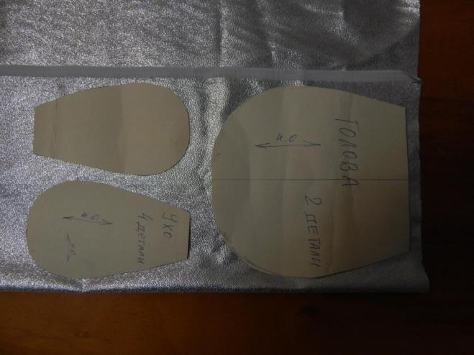
Разложить детали выкройки на ткань, обвести с припуском 0,5 см., вырезать

Slide 7
Раскроенные детали головы с припуском на швы 0,5 – 0,7см.

Slide 8
Сколоть детали кроя

Slide 9
Обтачать детали на 0,5 – 0,7см от среза, удалить наметку, надсечь углы и выступы на 0,3 см.

Slide 10
Вывернуть на лицевую сторону, выправить шов и выметать.

Slide 11
Настрочить детали мордочки, обстрочить разрез на нижней части головы швом зиг-заг.

Slide 12
Обработать швом зиг-заг разрез на челке, сколоть детали челки.

Slide 13
Обтачать детали челки швом 0,5 – 0,7см.

Slide 14
Надсечь на 0,3 см. углы и выступы, вывернуть на лицевую сторону и выметать.

Slide 15
Ушки можно не выметывать, так они будут смотреться естественнее.

Slide 16
Проутюжить и удалить нитки выметывания.

Slide 17
Наполнить челку синтепоном, разрез - зашить.

Slide 18
Приложить и пристрочить ушки так, как на фото.

Slide 19
Сколоть, сметать и обтачать детали головы.

Slide 20
Шов обтачивания надсечь по кругу и на углах.

Slide 21
Вывернуть через отверстие на лицевую сторону.

Slide 22
Наполнить синтепоном.

Slide 23
Зашить разрез вручную.

Slide 24
Наполнить синтепоном части туловища

Slide 25
Зашить разрезы вручную.

Slide 26
Детали овечки готовы к сборке. Все детали пришиваются аккуратно вручную.

Slide 27
Сравнительный размер.

Slide 28
И получается такая симпатичная овечка «Зефирка»

Slide 29
Вид с правого бочка.

Slide 30
Вид с левого бочка.

Slide 31
Еще один вид сбоку.

Slide 32
И очаровательный хвостик.

Slide 33
Свой вариант овечки создала учитель технологии МАОУ Заборьевской СОШ
Кондратьева Людмила Евгеньевна

